Slide 1
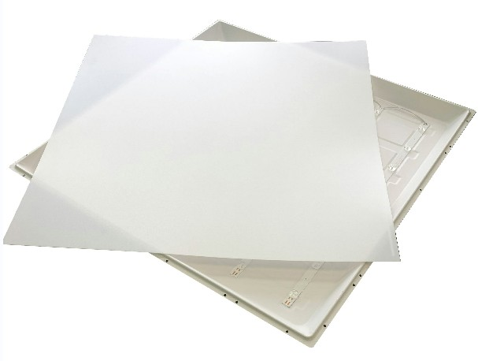
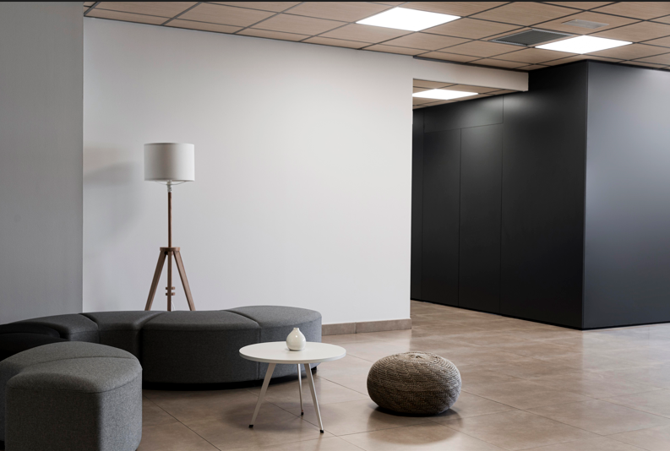
PANEL BACKLIT LED line PRIME
SOLIDNA KONSTRUKCJA ODPORNA NA UGIĘCIA
WYSOKIE PARAMETRY ŚWIETLNE: 40W 4800LM 120LM/W
MARKOWY ZASILACZ AGT NIEZINTEGROWANY Z OBUDOWĄ
GWARANCJA 5 LAT
L70B50 75.000H
SDCM<3

